Slide 1
Τεχνολογιες μηχανικησ μαθησησ και ορασησ υπολογιστων για την βελτιστοποιηση της αποδοσησ στο πεδιο του αθλητισμου

Slide 2
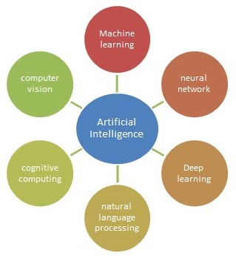
Τεχνητη ΝΟΗΜΟΣΥΝΗ

Slide 3
ΜΗΧΑΝΙΚΗ ΜΑΘΗΣΗ
Θα βαλω λιγα λογια εδώ που ναπεριγραφουν την μηχανικη μαθηση

Slide 4
ΟΡΑΣΗ ΥΠΟΛΟΓΙΣΤΩΝ
Θα βαλω λιγα λογια που να περιγραφουν την οραση υπολογιστων

Slide 5
ΕΦΑΡΜΟΓΗ ΒΕΛΤΙΣΤΟΠΟΙΗΣΗΣ ΑΘΛΗΤΙΚΗΣ ΑΠΟΔΟΣΗΣ
Εντοπισμός της στάσης του ανθρώπινου σώματος (pose detection)
Εκχώρηση των δεδομένων σε Excel
Αλγόριθμος Μηχανική Μάθησης (K-means)
Υπολογισμός του Silhouette score
Εφαρμογή της μεθόδου Elbow
Συμπεράσματα

Slide 6

Βιβλιοθηκεσ

Slide 7
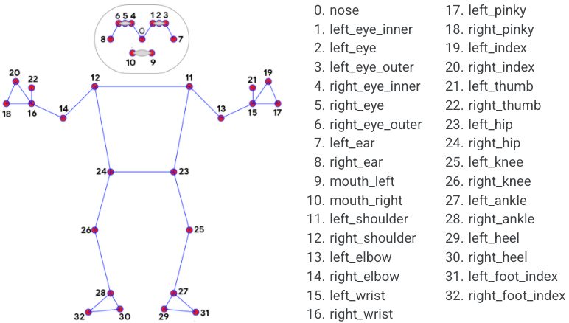
Pose detection

Slide 8
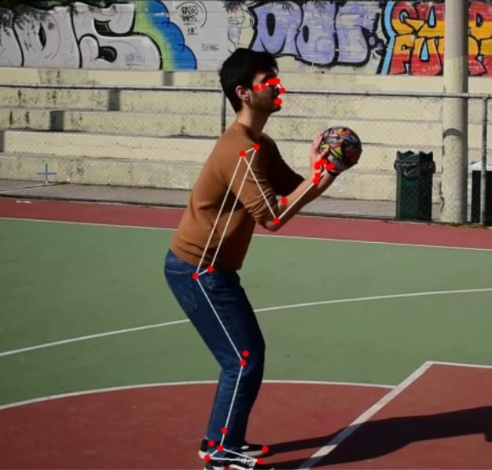
βιντεο απο το dataset

Slide 9
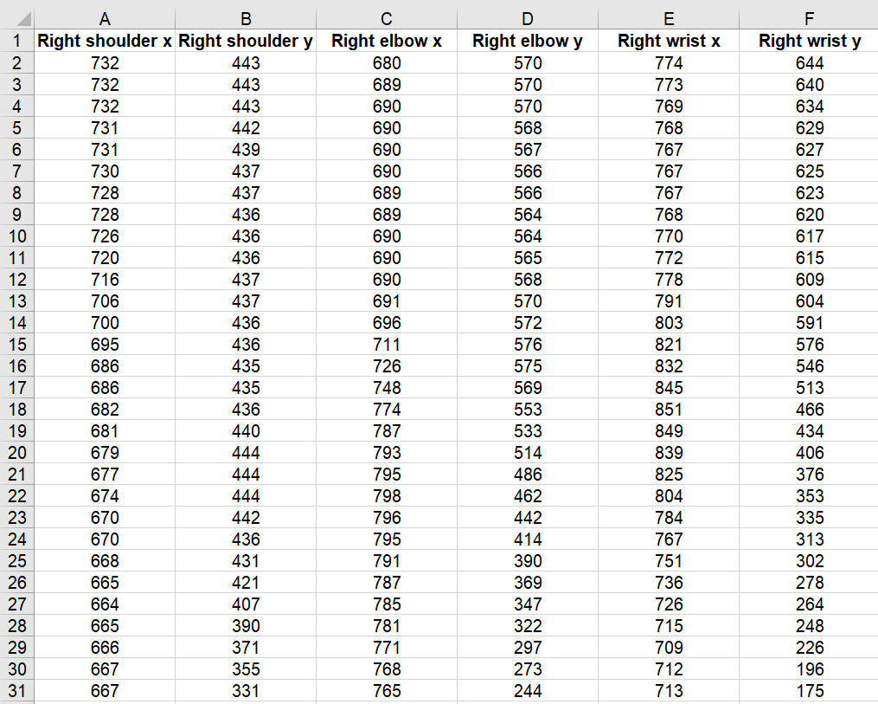
Εκχωρηση δεδομενων σε excel

Slide 10
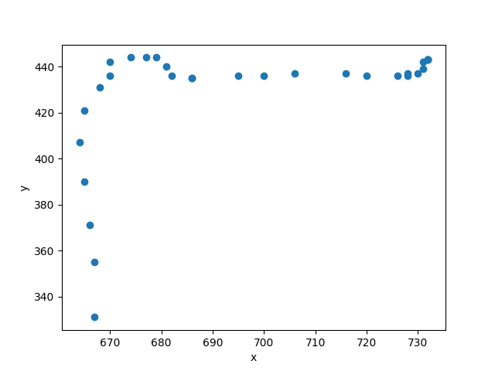
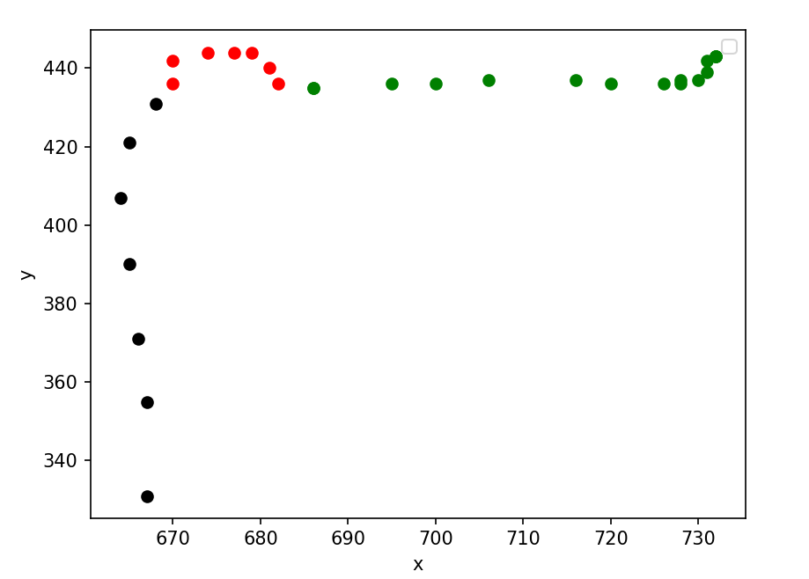
K-means

Slide 11
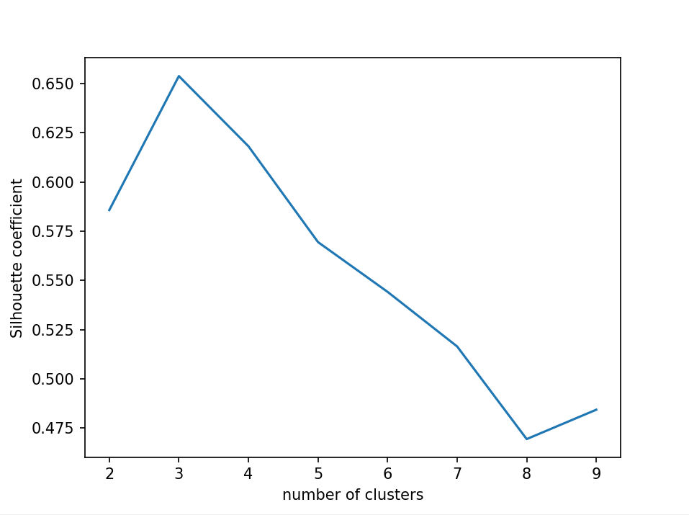
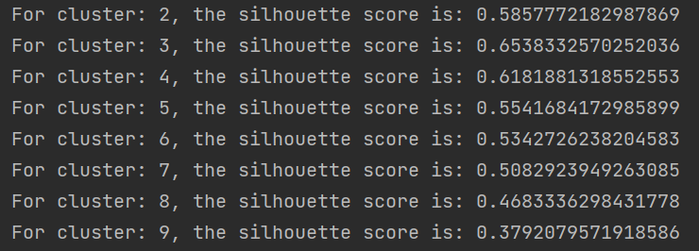
Silhouette score

Slide 12
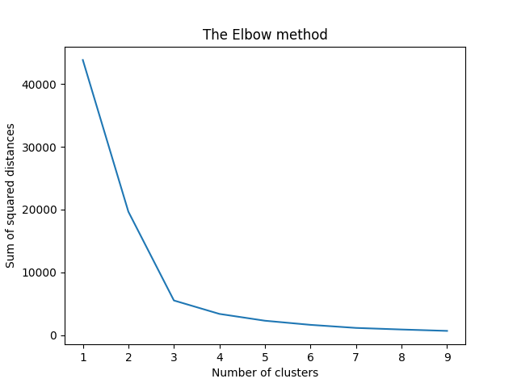
Elbow function

Slide 13
συμπερασματα
Μπουλετς με διαφορα πραγματα που παρατηρηθηκαν
Να γραψω ότι εκανα proof of concept
Να αναφερω και τα προβληματα που συναντησα

Slide 14
προοπτικεσ
Να πω ιδεες για το πως να γινει καλυτερη η εφαρμογη μου
Μελλοντικες εφαρμογες της συγκεκριμενεις τεχνολογιας
Η δυνατοτητες που εχει και σε αλλους τομεις

